Slide 1
WELKOM

Slide 2
Agendapunten
Verwelkoming
Opvolging vorige gebruikersraad
Nieuwe medewerkers
Externe samenwerkingen
Waar kan je terecht met vragen?
Visietekst dementie
Animatie: een blik op de toekomst
Vragenrondje

Slide 3
Opvolging vorige gebruikersraad

Slide 4
Nieuwe medewerkers

Slide 5
Keuken
Bart (kok)
onderhoud Ceren
Steven
Zorgkundige
Claudine
Logistiek
Zulfikar

Slide 6
Externe samenwerkingen

Slide 7
Samenwerkingen met externen
Kapster: eigen kapster (zelf te betalen) of via ons: Kristina in ons kapsalon, betaling via factuur; indien vragen, contact via: Stephanie Gunst, Nieuwe kapster: Jochelyn op donderdag
Pedicure: eigen pedicure (zelf te betalen) of via ons: Berdien (afd 1), Nancy (afd 2 en 3), Marleen (afd 4), betaling via factuur; indien vragen, contact via: hoofdverpleegkundige
Psycholoog: Denise Hermans, op afroep, met voorschrift van huisarts, op die manier tussenkomst van de mutualiteit; reden consult: rouwproblematiek, moeilijke coping met fysieke/ psychische achteruitgang, eenzaamheid, familiale- sociale problematiek, dementie- problematiek, depressie, verwaarlozing, gebrek aan levenslust, psychiatrische problematiek,… indien bewoner dit wenst , kan de familie ook betrokken worden bij de begeleiding
Tandarts: eigen tandarts (zelf te betalen) of via ons (3x/ jaar) naar tandartsenpraktijk SDW, Gemeenteplein via vrijwilligers (betaling via ons en factuur)
Optiek en audicien, 1x/ jaar, Optiek Claeyssens, Voskenslaan, Gent, komen aan huis, gratis metingen (tenzij nieuwe bril- hoorapparaat/ glazen/ herstel…)
Wasserij, Dumoulin, betaling via factuur, per stuk
Functionele bindingen (wettelijke verplichting): expertise / advies via AZ Maria Middelares voor Geriatrie en labo en AZ Sint- Lucas voor Palliatieve zorg; de keuze van ziekenhuis van de bewoner wordt gevolgd
CRA: dr Eggermont en Dr Plettinck van de groepspraktijk SDW; iedere bewoner behoudt evenwel zijn eigen huisarts; ongeveer 40 huisartsen komen bij ons in huis

Slide 8
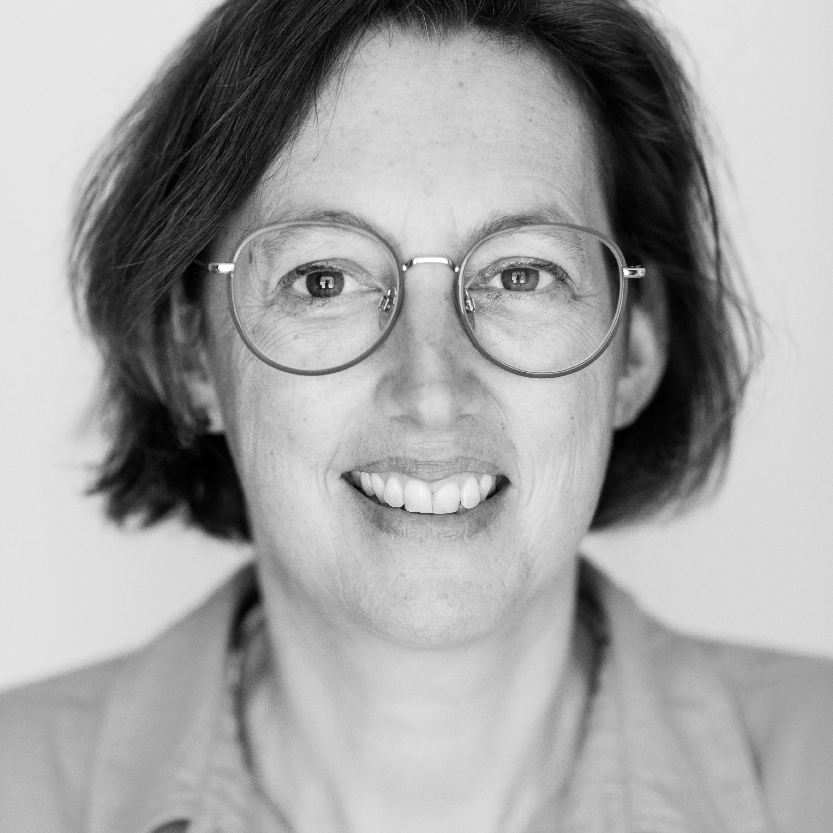
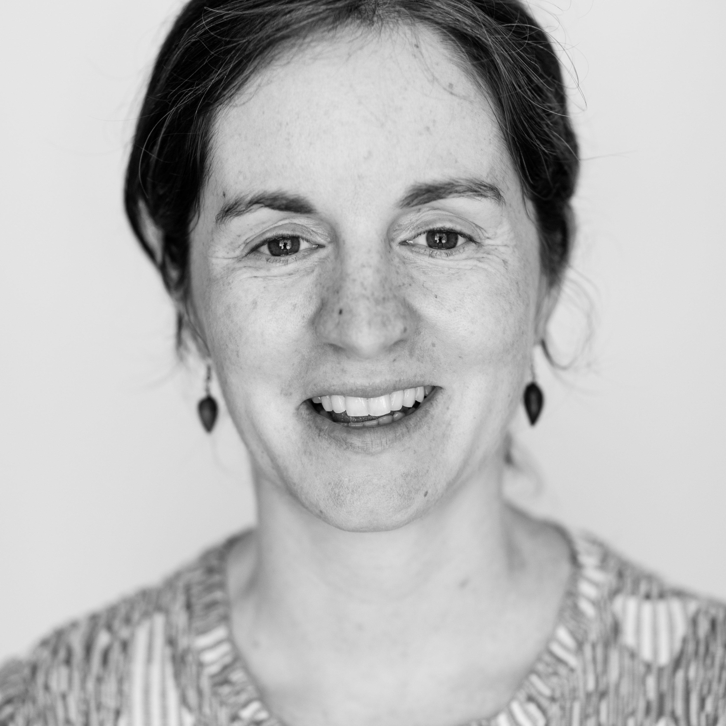
Voorstelling CRA’s
Dr Eggermont
Dr Plettinck
Komen elk wekelijks op de afdelingen en bij de directie

Slide 9
Waar kan je terecht met vragen?

Slide 10
Waar kan je terecht met vragen?
Vraag naar de persoon; we komen op de woning OF kom naar ons bureel; laagdrempeligheid
Spreek ons aan, kom langs, vraag een gesprek/ afspraak, telefonisch, mail,….
Opnameverantwoordelijke, Mieke Claes
Hoofdverpleegkundige
Directie: algemeen directeur, verantwoordelijke zorg
Suggestiebus > thv onthaal
Signaalbus > thv bureel directeur
Pastoraal werker
Referentiepersoon dementie en palliatief verpleegkundige

Slide 11
Suggestie- of ideeënbus
U heeft mogelijkheid tot inspraak in onze dagelijkse werking. Dit kan via allerlei kanalen gebeuren. U kan deelnemen aan de gebruikersraad, u kan participeren aan gespreksgroepen met het animatieteam, de pastoraal werker, u kan langsgaan bij de hoofdverpleegkundige, bij de directie,… en u kan gebruik maken van de ideeën- of suggestiebus aan het onthaal. U formuleert uw idee of suggestie voor een aangename leef- en woonomgeving op papier en deponeert deze in de bus. We voorzien u hiervan een terugkoppeling op de gebruikersraad, deze gaat 4 maal per jaar door en u ontvangt daarvoor een uitnodiging.

Slide 13
Signaalbus
Uw verblijf dient zo aangenaam mogelijk te zijn. Wordt er, om gelijk welke reden, niet aan uw verwachtingen voldaan? Laat het zo snel mogelijk weten aan uw hoofdverpleegkundige, de opnameverantwoordelijke of de directie. Deze personen staan klaar om u te beluisteren en te kijken wat in werking kan worden gesteld. U kan uw mededeling, waardering, vraag, klacht of agendapunt ook formuleren op een signaalkaart. U vult deze kaart in en deponeert deze in de signaalbus, die hangt ter hoogte van het bureel van de directeur. U dient steeds uw naam en de datum te vermelden, zodat wij u persoonlijk feedback kunnen bezorgen.

Slide 14
Website: www.zorg- saam.be/zonnehove en ook facebookpagina
Huiskrant 4x/ jaar: Samen thuis, op de woning gebracht

Slide 15
Visietekst dementie

Slide 16
Visietekst dementie
Gebaseerd op overkoepelende visie en op het referentiekader ‘ik, jij, samen MENS’
Vijf leidende principes in het kader van ons dementiebeleid

Slide 17
De bewoner ontmoeten door een persoonsgerichte benadering
Een warme thuis waar het goed leven is
Een weloverwogen benaderingswijze, met oog voor spiritualiteit en ethiek

Slide 18
Wie alleen werkt telt op, wie samenwerkt vermenigvuldigt
Als open, toegankelijke en professionele organisatie bouwen we bruggen

Slide 19
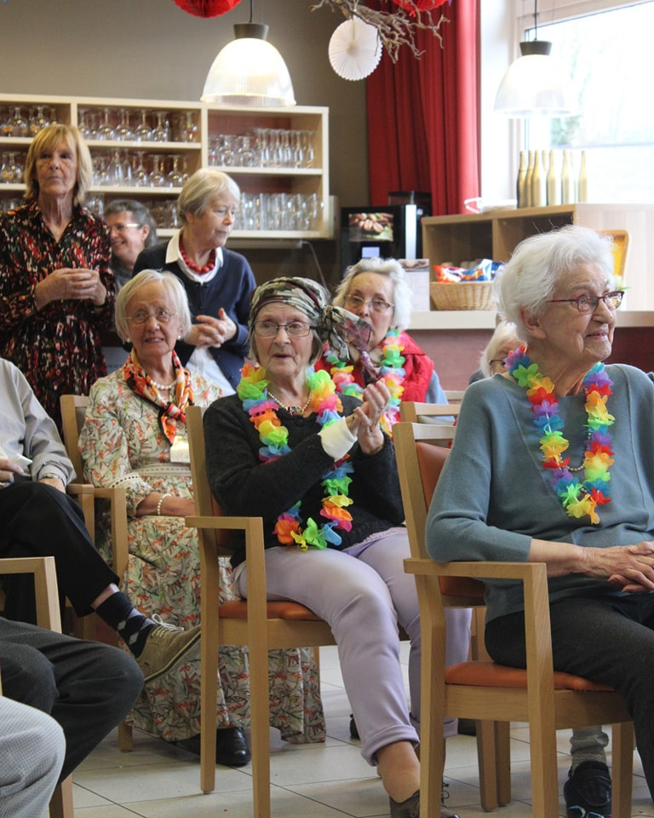
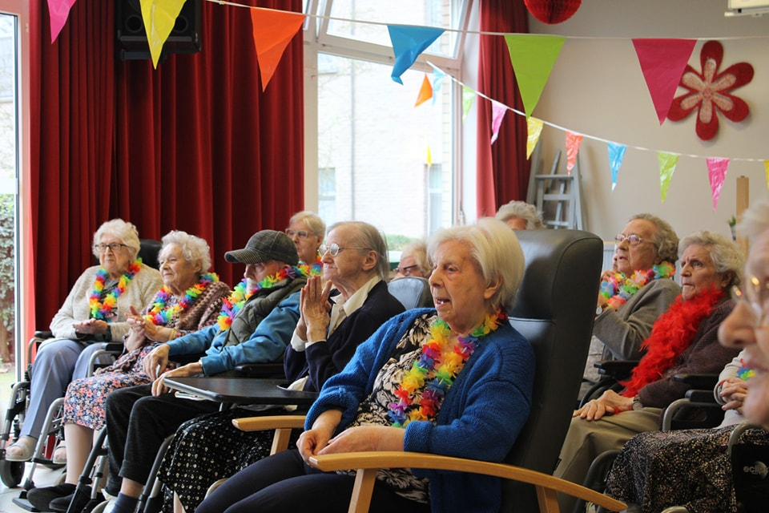

Slide 20
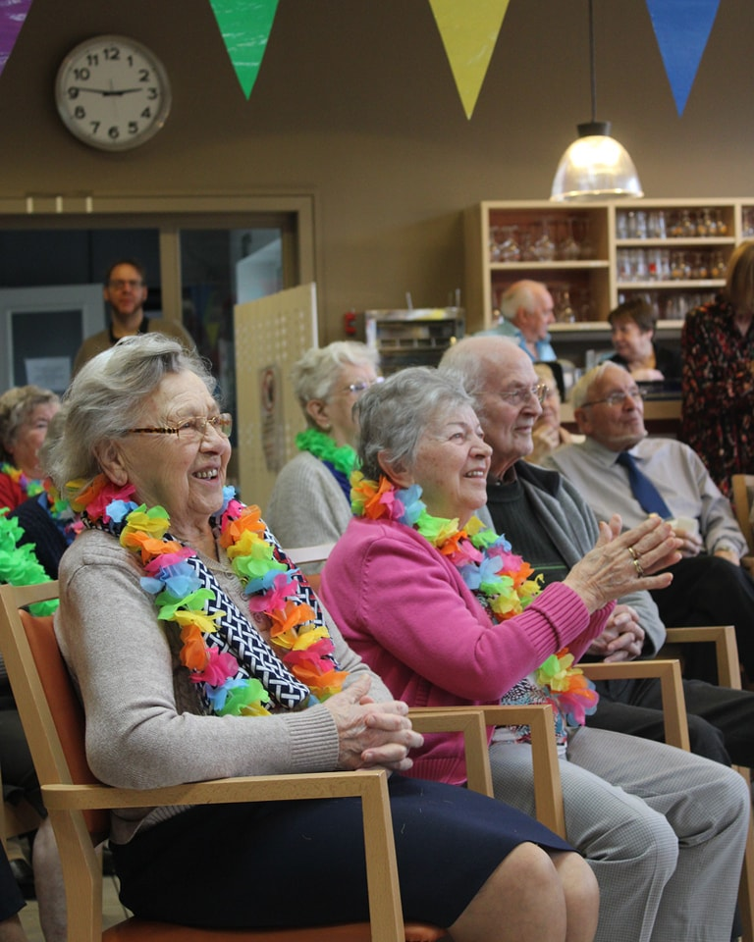
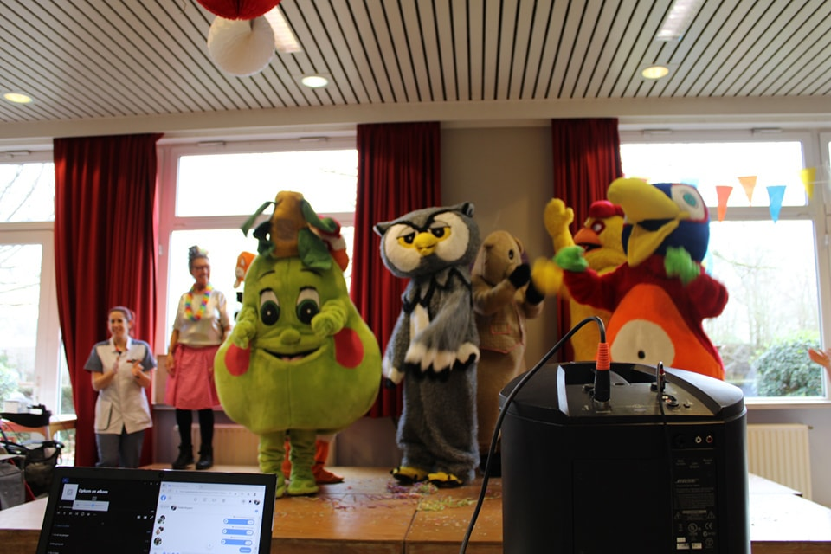

Slide 21
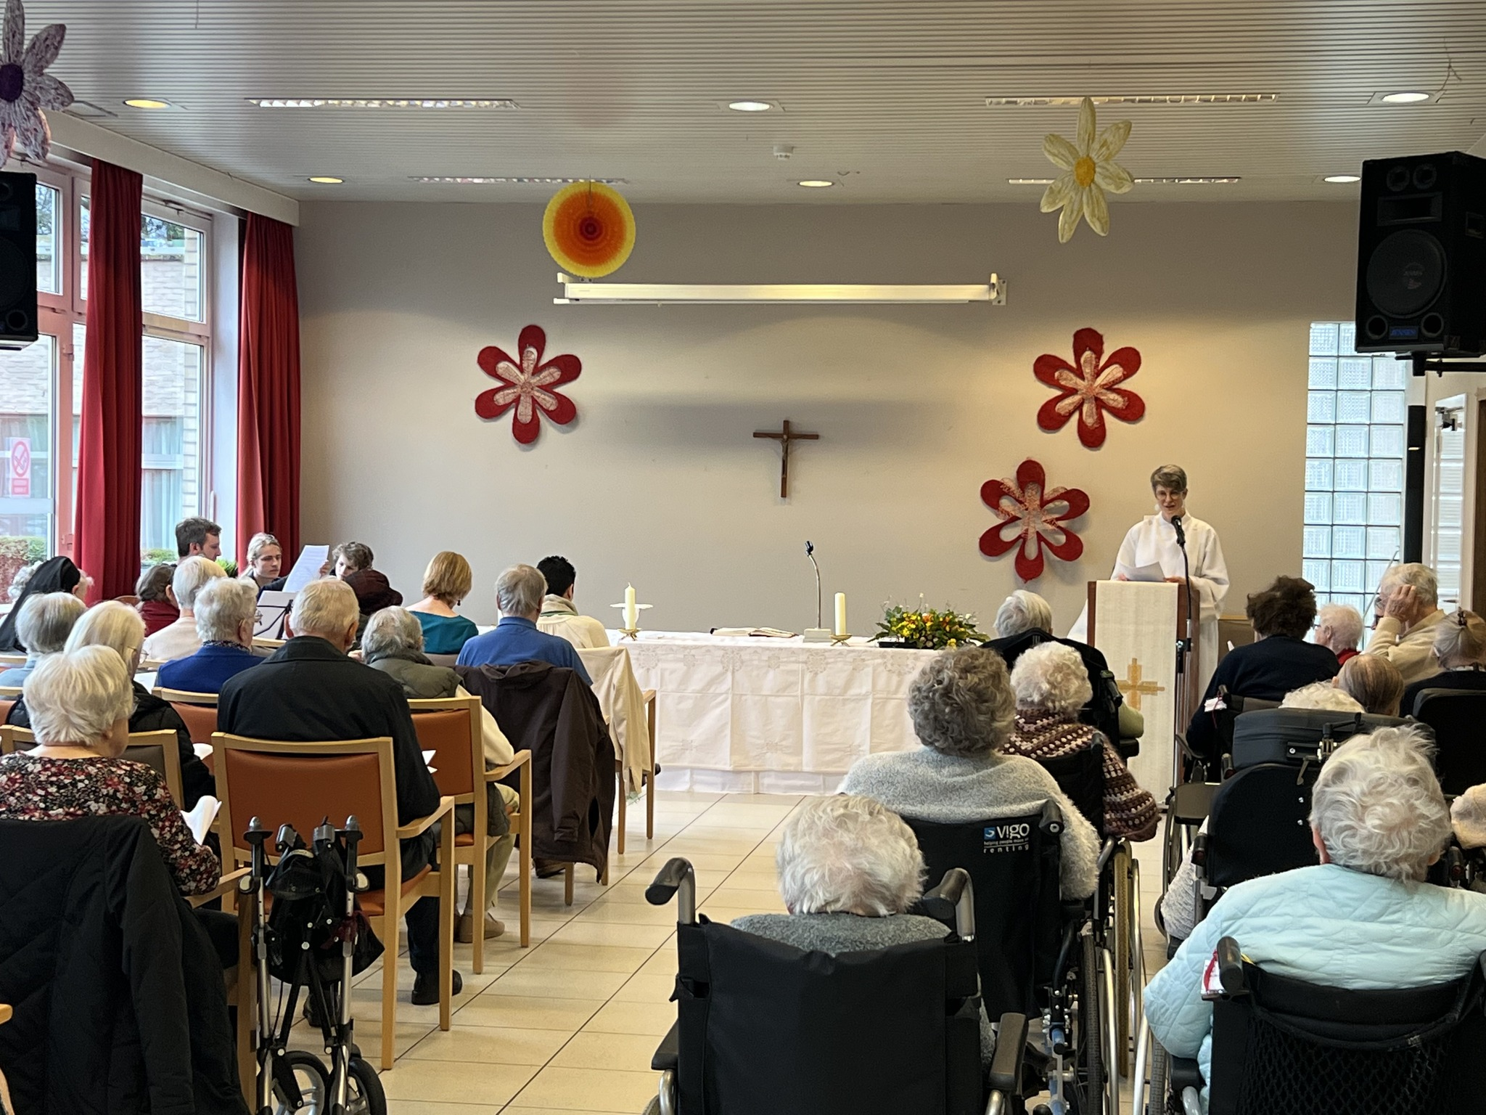

Slide 22
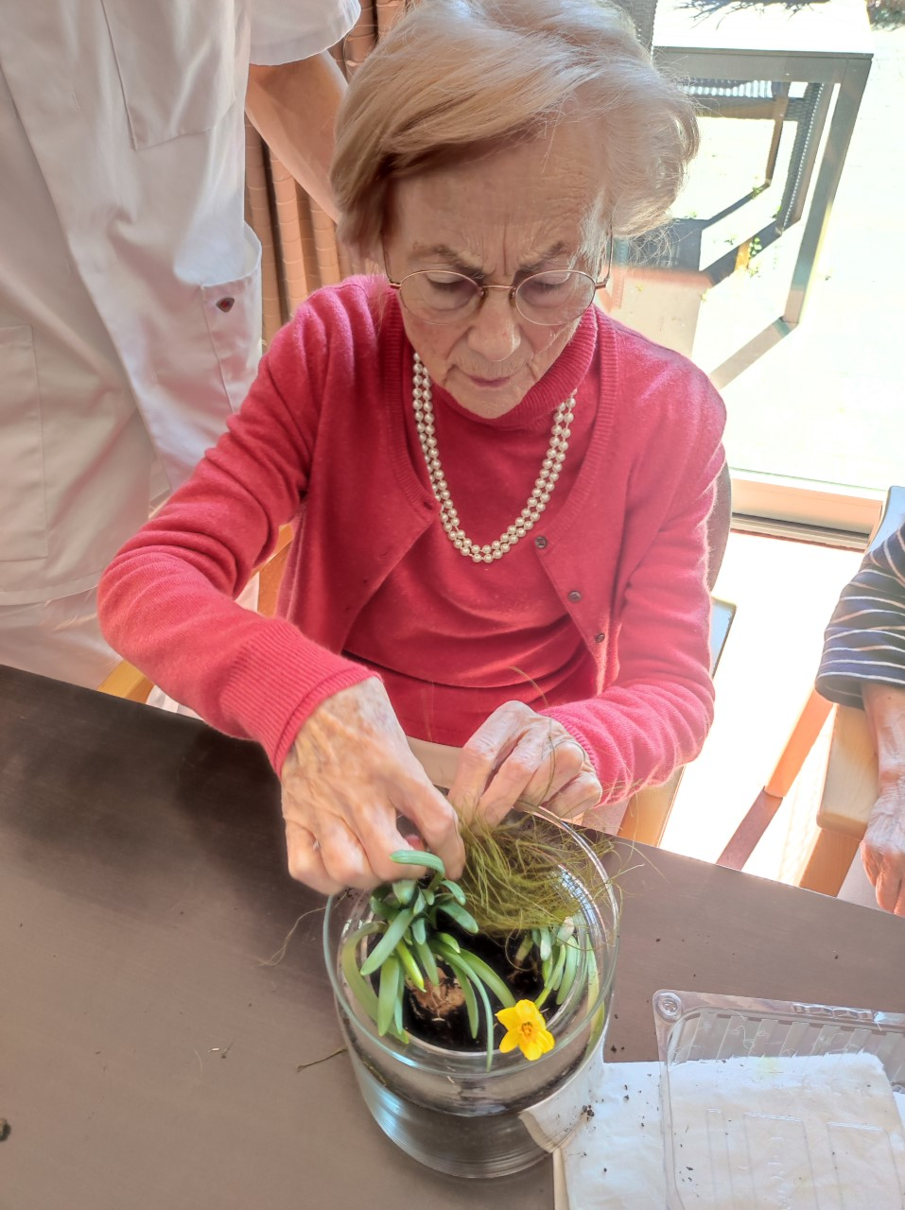

Slide 23
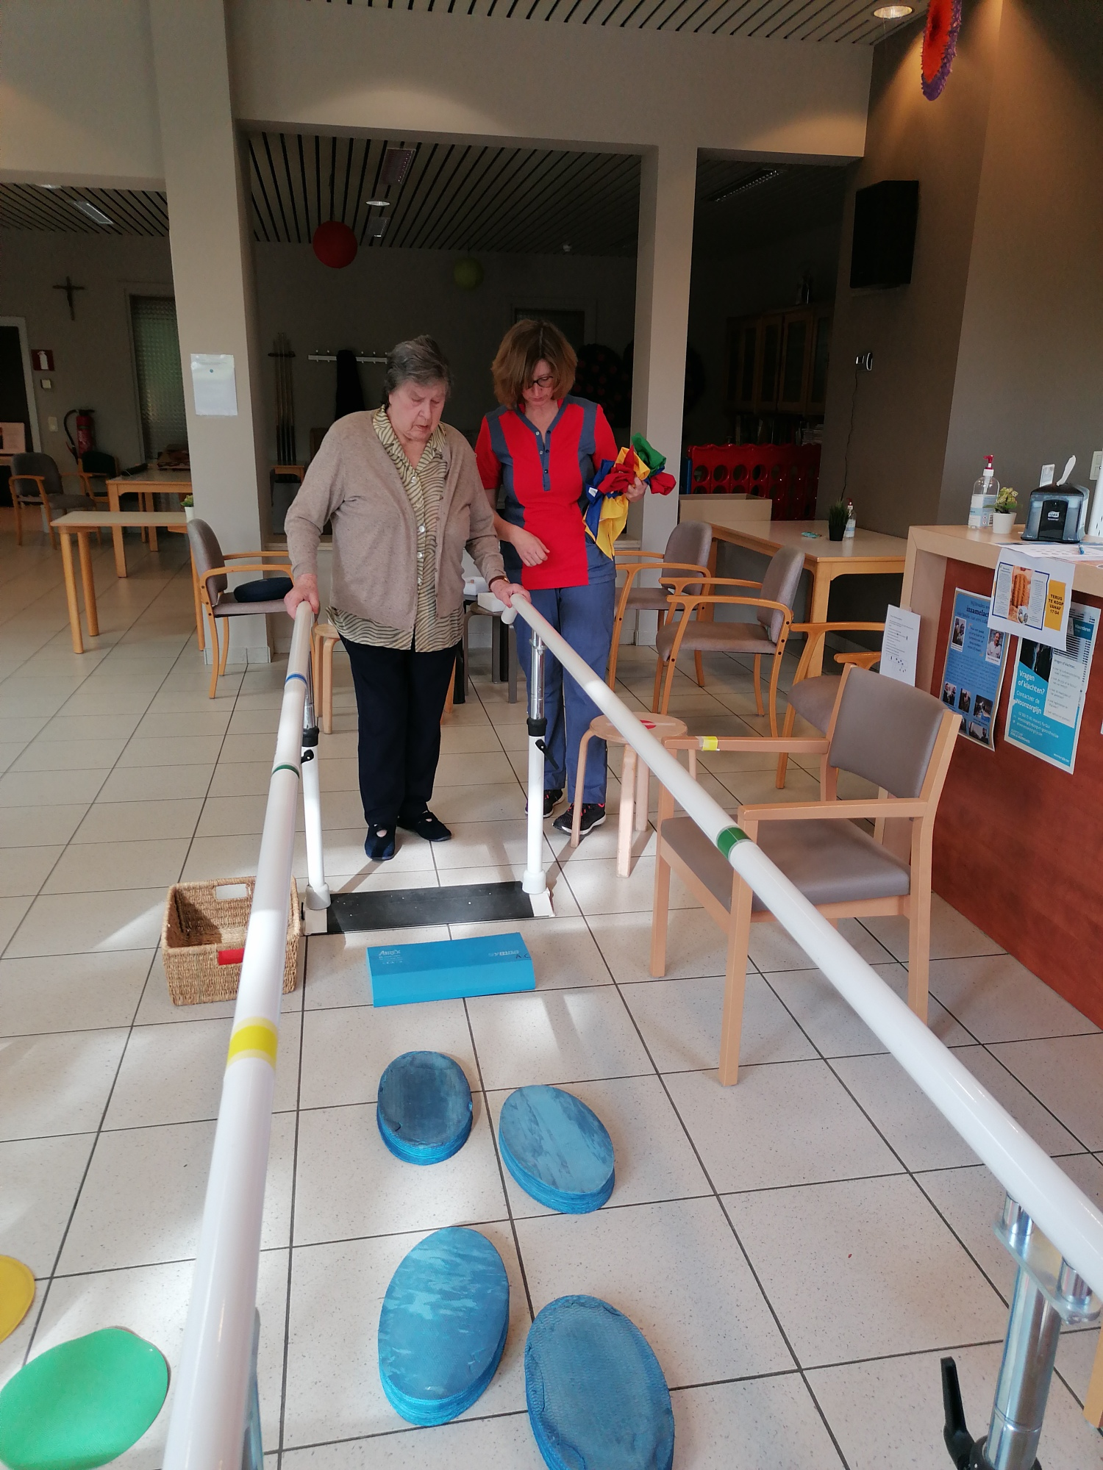
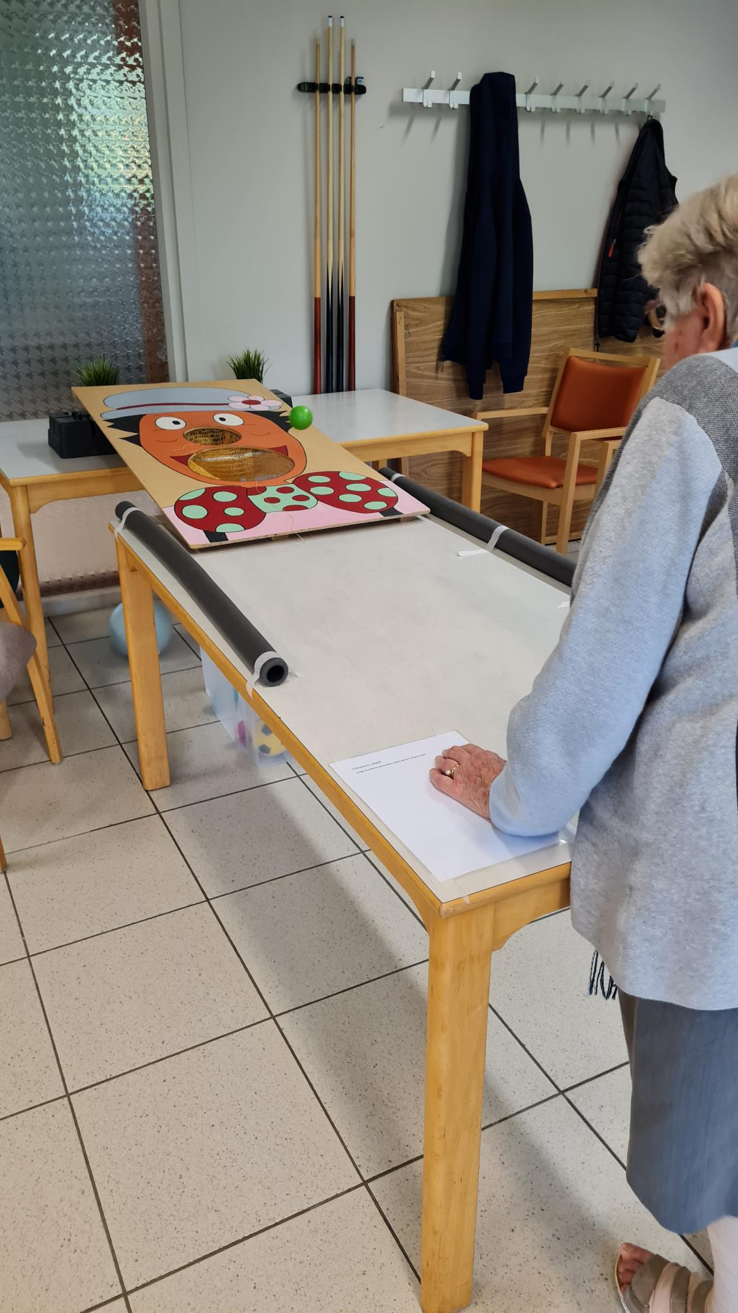
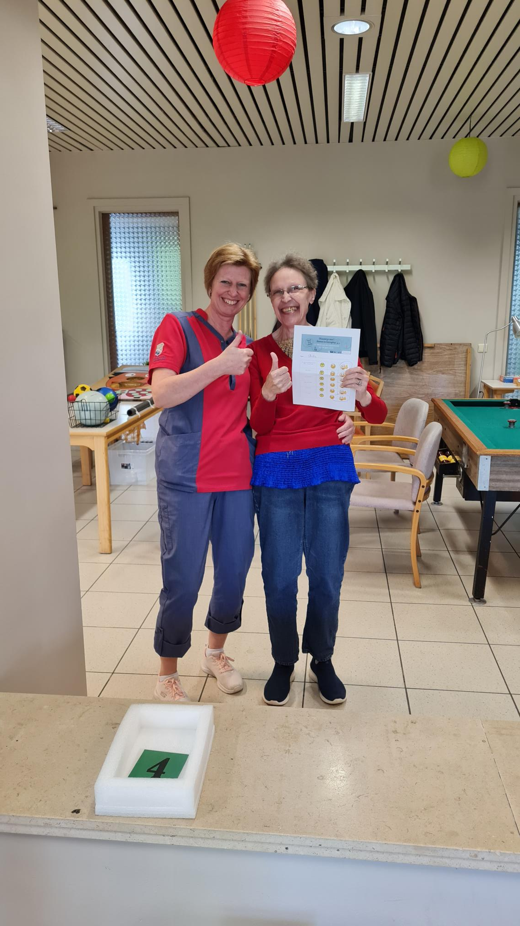
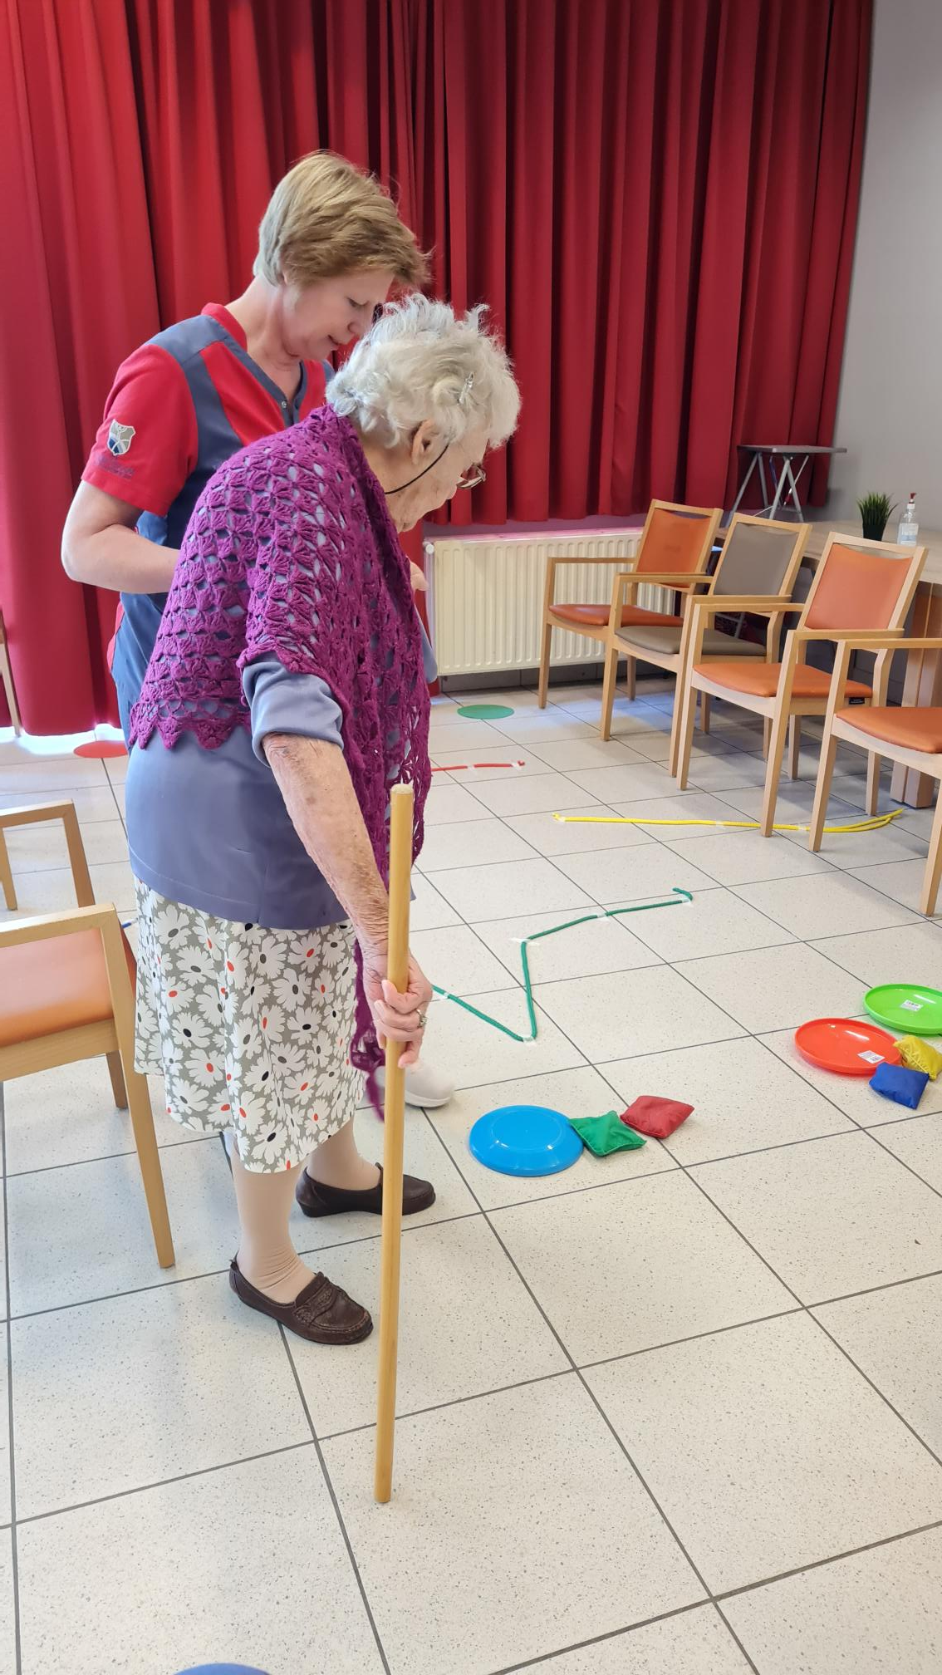

Slide 24
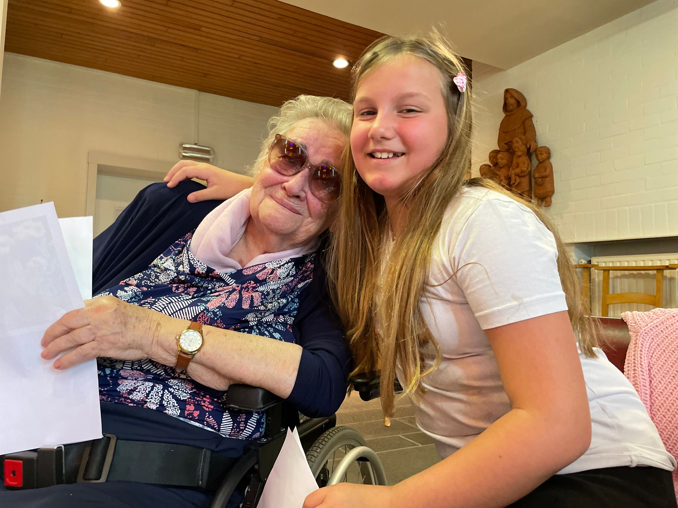
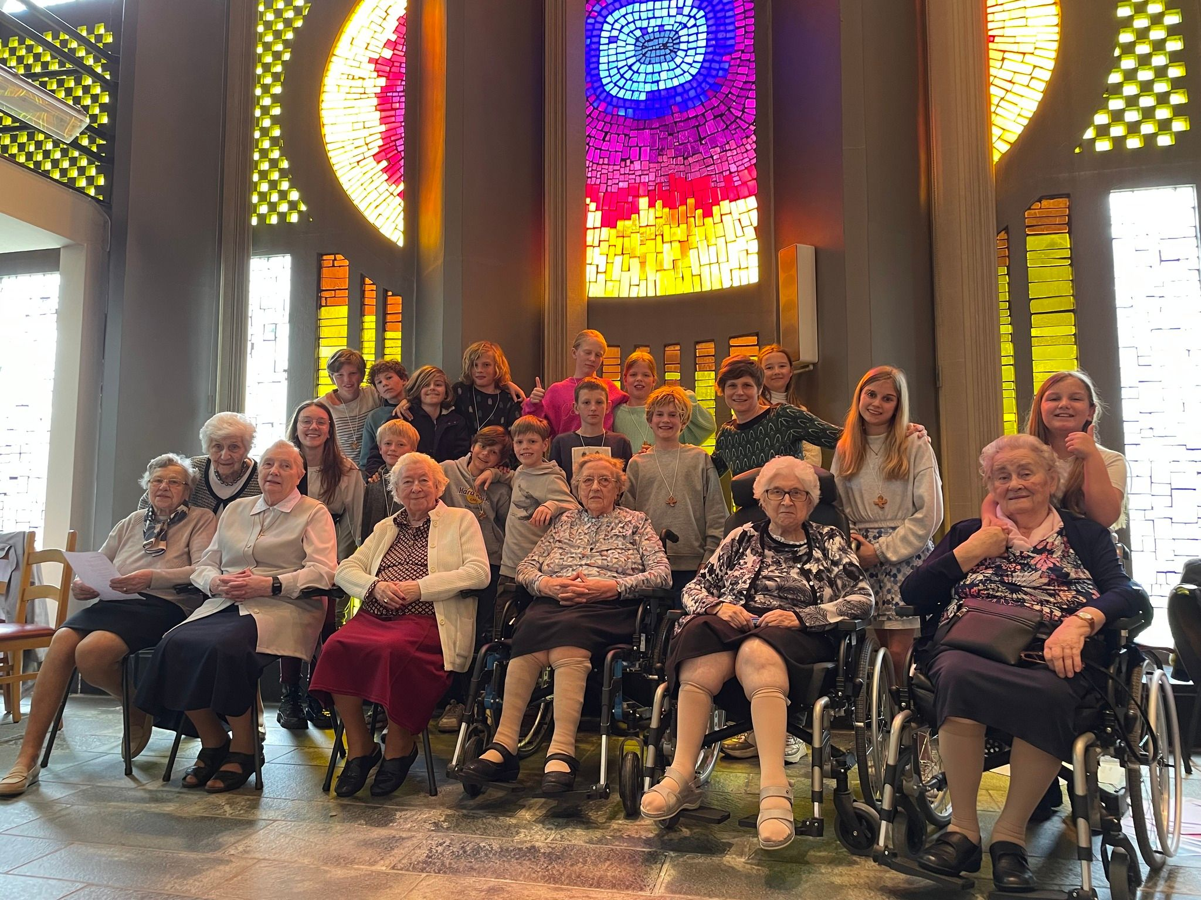

Slide 25
Animatie aanbod: blik op de toekomst
Stal Deyaert
13/06 vaderdagfeest
Overkoepelende acitviteiten zomervakantie
23/08: snoepkraam

Slide 26
Rondvraag
Maaltijden
Animatieaanbod
Suggesties allerlei
Nieuwe thema’s volgende gebruikersraden

Slide 27
Bedankt!

